Slide 1

Elaborato di Machine Learning & Data Mining
SAN FRANCISCO CRIME CLASSIFICATION
Bettinelli Luca 85947
Mario Matteo 86015
Masciale Michele 85982
Università degli Studi di Brescia
Dipartimento di Ingegneria dell’Informazione
Corso di Laurea Magistrale in Ingegneria Informatica

Slide 2
Introduzione

Slide 3
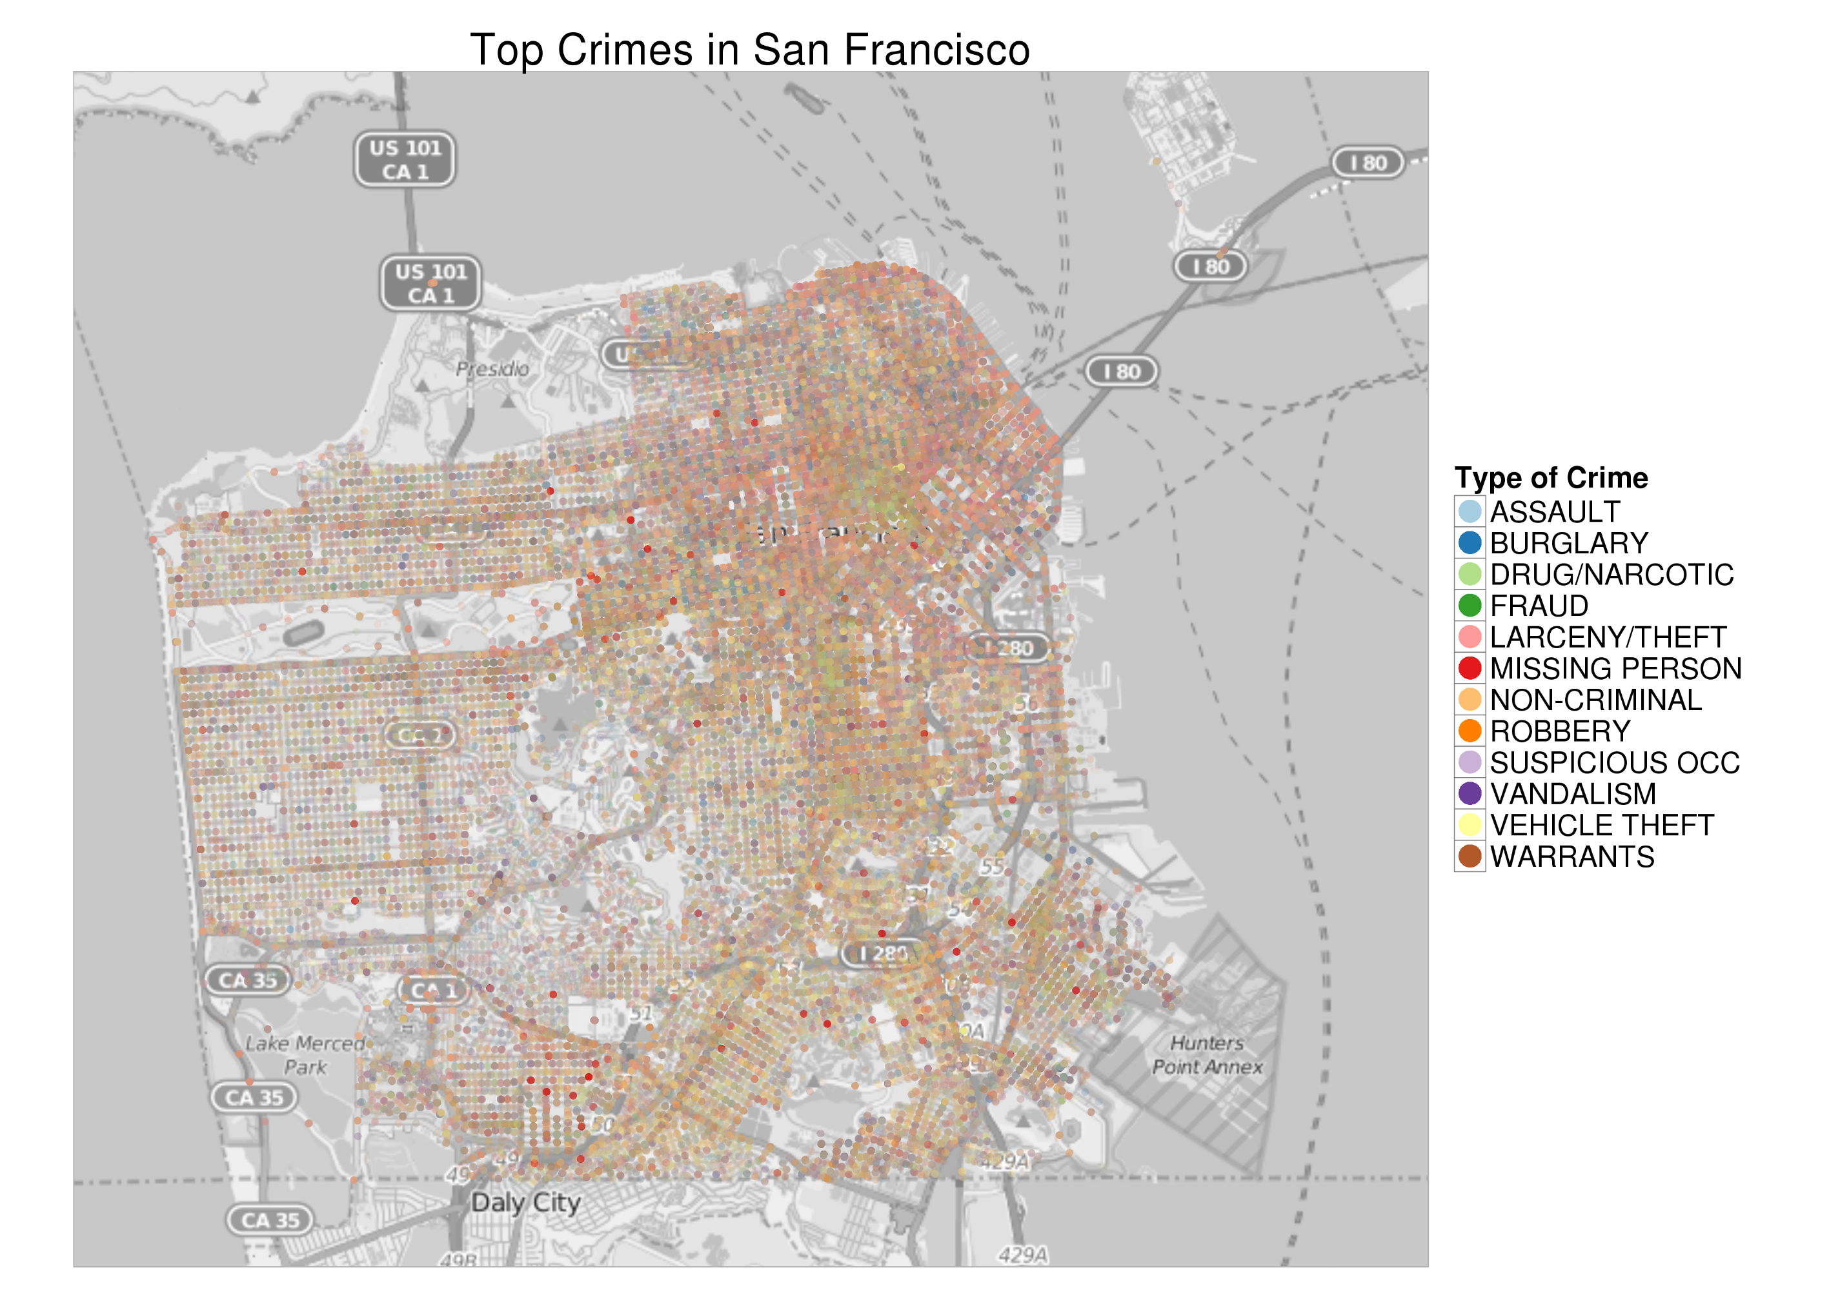
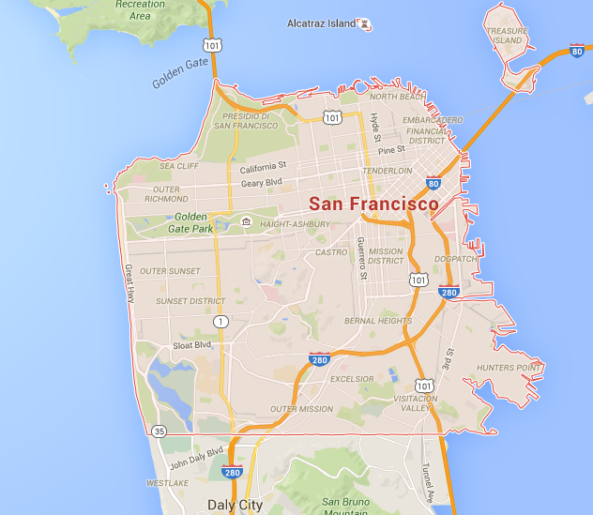
Descrizione del problema

Slide 4
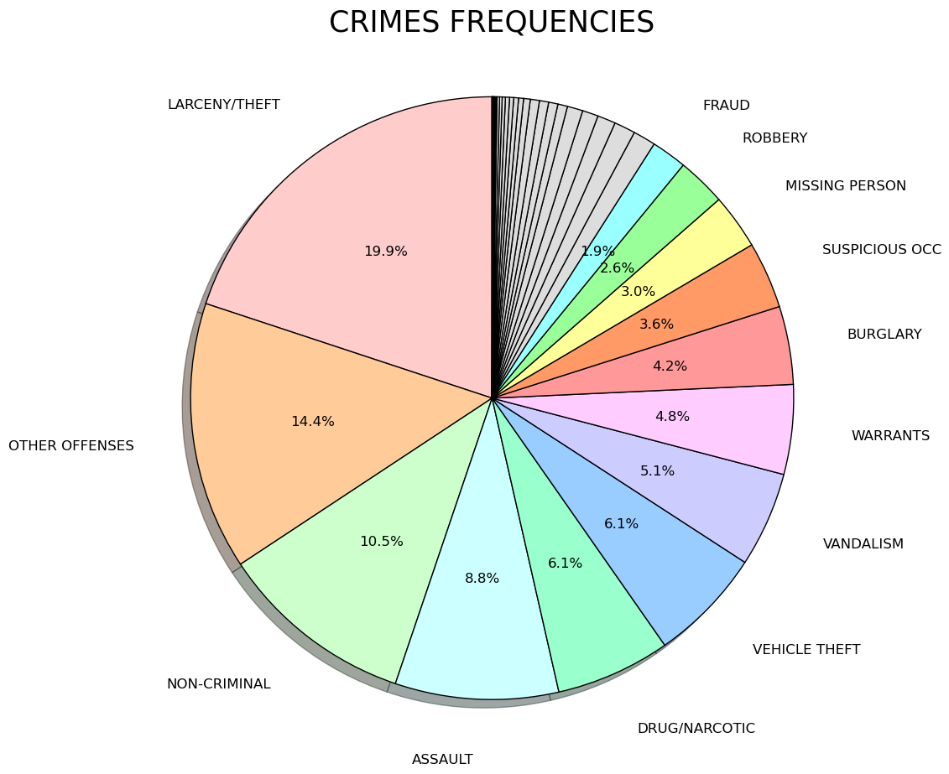
Descrizione del problema

Slide 5
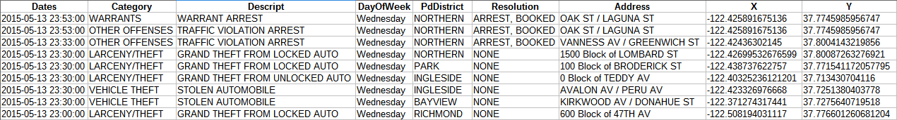
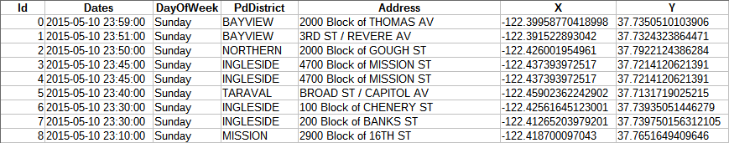
Struttura del dataset
Training set
Test set

Slide 6

Obiettivo
Dato un crimine, stimarne la probabilità di appartenenza ad ogni categoria

Slide 7
Strumenti utilizzati
Python con l’ausilio di:
sklearn: dotata di funzioni che implementano numerosi algoritmi di Machine Learning, addestrando i relativi classificatori ed estraendo le predizioni su nuovi dati;
pandas: dotata di funzioni per la lettura e scrittura di dataset;
matplotlib: dotata di funzionalità per la generazione e personalizzazione di grafici;
Weka

Slide 8
Preprocessing
del dataset

Slide 9
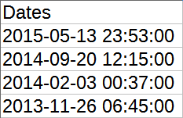
Dates
L’attributo Dates è una stringa contenente data e ora relative al crimine

Slide 10
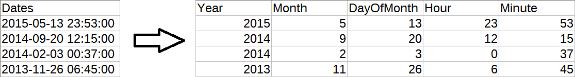
Dates
Scomposizione del timestamp in data e ora

Slide 11
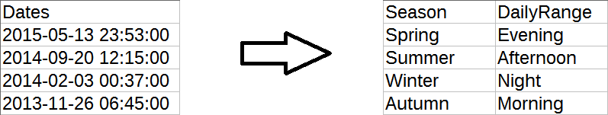
Dates
Scomposizione del timestamp in Season e DailyRange

Slide 12
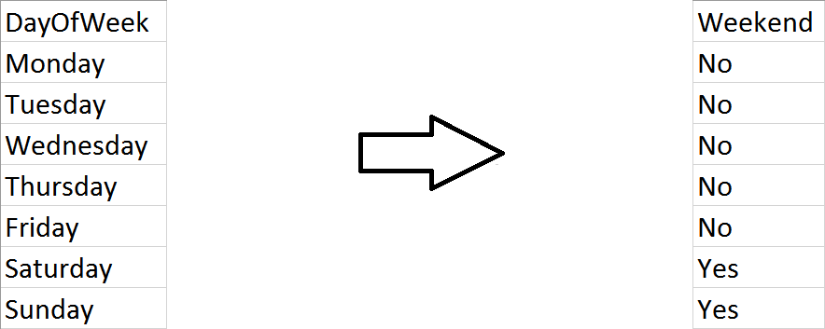
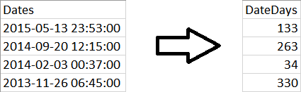
Dates
Aggregazione di Month e DayOfMonth in DateDays

Slide 13
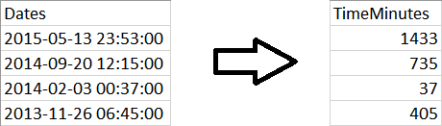
Dates
Aggregazione di Hour e Minute in TimeMinutes

Slide 14
DayOfWeek
L’attributo DayOfWeek è una stringa contenente il giorno della settimana in cui il crimine è stato commesso
Creazione dell’attributo Weekend

Slide 15
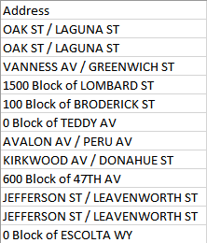
Address
L’attributo Address è una stringa contenente l’indirizzo dove è stato commesso il crimine

Slide 16
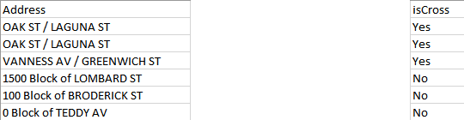
Address
Creazione dell’attributo isCross

Slide 17
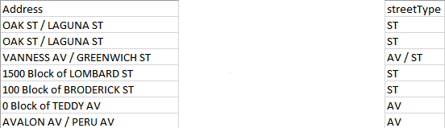
Address
Creazione dell’attributo streetType

Slide 18
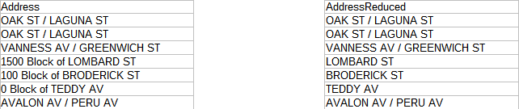
Address
Creazione dell’attributo AddressReduced

Slide 19
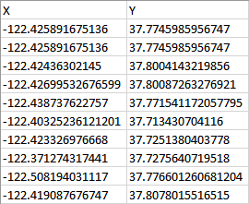
X e Y
Gli attributi X e Y sono valori numerici che rappresentano rispettivamente la longitudine e la latitudine

Slide 20
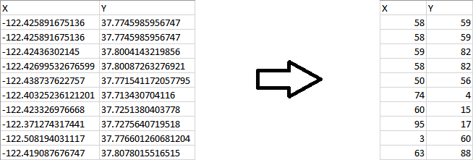
X e Y
Quantizzazione uniforme

Slide 21
Algoritmi e
prestazioni

Slide 22
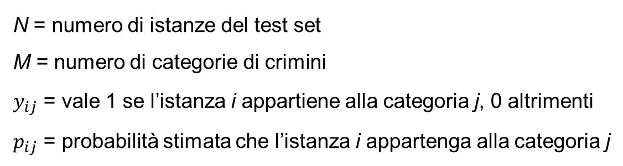
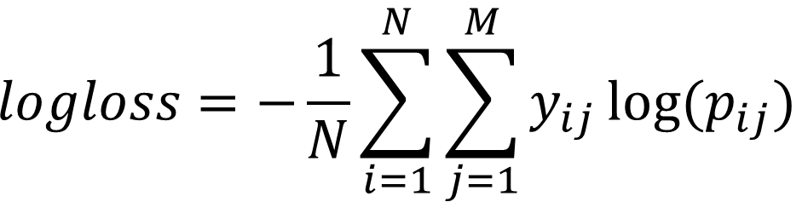
Metrica di valutazione
Score: multiclass logarithmic loss
$$logloss=−\frac{1}{N}\sum_{i=1}^{N}{\sum_{j=1}^{M}{y_{ij}\log{(p_{ij})}}}$$
N = numero di istanze del test set
M = numero di categorie di crimini
$y_{ij}$ = vale 1 se l’istanza i appartiene alla categoria j, 0 altrimenti
$p_{ij}$ = probabilità stimata che l’istanza i appartenga alla categoria j

Slide 23
Gaussian Naive Bayes
Algoritmo efficiente grazie alla sua semplicità
Assunzione di distribuzione gaussiana degli attributi rispetto alla classe
Attributi non condizionatamente indipendenti
Address, PdDistrict, X, Y
Dates, DayOfWeek

Slide 24
Gaussian Naive Bayes
Preprocessing effettuato
Attributi scartati: Address e PdDistrict
Scomposizione di Dates in Season e DailyRange
Quantizzazione uniforme di X e Y (10x10)
Risultati ottenuti
Score: 2.64736
Classifica: 859/1387

Slide 25
Gaussian Naive Bayes
Matrice di confusione
#16
LARCENY / THEFT
#21
OTHER OFFENSES

Slide 26
Neural Networks
Multi-layer perceptron
Unità tangentoidi e sigmoidi negli strati di input e nascosti
Unità softmax nello strato di output per fare la classificazione

Slide 27
Neural Networks
Parametri
Strato di input: 100 unità tangentoide
Strati nascosti:
100 unità tangentoide
100 unità sigmoide
Strato di output: 39 unità softmax
learning_rate: 0.1
n_stable: 2
epochs: 20

Slide 28
Neural Networks
Preprocessing effettuato
Attributi scartati: Address e PdDistrict
Scomposizione di Dates in Season e DailyRange
Quantizzazione uniforme di X e Y (10x10)
Risultati ottenuti
Score: 2.56269
Classifica: 505/1390

Slide 29
XGBoost
Algoritmo iterativo di boosting basato su alberi di decisione
Addestra un nuovo albero ad ogni iterazione
Funzione obiettivo: errore di classificazione all’iterazione precedente

Slide 30
XGBoost
Parametri
max_depth: 6
learning_rate: 0.7
n_estimators: 30
Preprocessing effettuato
Scomposizione di Dates in Hour e Minute
Attributi aggiunti: DateDays, TimeMinutes, isCross e Weekend
Risultati ottenuti
Score: 2.27490
Classifica: 86/1671

Slide 31
Voting Classifier
Meta-classificatore che combina classificatori anche molto diversi
Utilizzato in modalità soft voting: somma pesata delle probabilità stimate da ogni classificatore
Ogni classificatore ha un peso diverso nel voto

Slide 32
Voting Classifier
PROVA N°1
Parametri
Gaussian Naive Bayes
Decision Tree
criterion: Gini
min_samples_split: 2500
Decision Tree
criterion: Gini
max_leaf_nodes: 39

Slide 33
Voting Classifier
Preprocessing effettuato
Attributi scartati: Address e PdDistrict
Scomposizione di Dates in Season e DailyRange
Quantizzazione uniforme di X e Y (100x100)
Risultati ottenuti
Score: 2.52774
Classifica: 403/1415

Slide 34
Voting Classifier
PROVA N°2 – Assegnato un peso diverso ad ogni classificatore
Parametri
Gaussian Naive Bayes, peso 2
Decision Tree, peso 5
criterion: Gini
min_samples_split: 2500
Decision Tree, peso 4
criterion: Gini
min_samples_leaf: 39

Slide 35
Voting Classifier
Preprocessing effettuato
Scomposizione di Dates in Year, Month, DayOfMonth e Hour
Quantizzazione uniforme di X e Y (100x100)
Risultati ottenuti
Score: 2.47104
Classifica: 308/1419

Slide 36
Voting Classifier
PROVA N°3 – Aggiunta di un DT con profondità massima 4
Parametri
Gaussian Naive Bayes, peso 2
Decision Tree, peso 5
criterion: Gini
min_samples_split: 2500
Decision Tree, peso 4
criterion: Entropy
min_samples_leaf: 39
Decision Tree, peso 1
max_depth: 4

Slide 37
Voting Classifier
Preprocessing effettuato
Scomposizione di Dates in Season, DailyRange, Year, Month e Hour
Sostituzione di DayOfWeek con Weekend
Quantizzazione uniforme di X e Y (100x100)
Risultati ottenuti
Score: 2.43672
Classifica: 281/1457

Slide 38
Voting Classifier
PROVA N°4 – Riduzione del parametro min_samples_split
Parametri
Gaussian Naive Bayes, peso 2
Decision Tree, peso 5
criterion: Gini
min_samples_split: 250
Decision Tree, peso 4
criterion: Entropy
min_samples_leaf: 39
Decision Tree, peso 1
max_depth: 4

Slide 39
Voting Classifier
Preprocessing effettuato
Scomposizione di Dates in Season, DailyRange, Year, Month, Hour e Minute
Attributi aggiunti: isCross e Weekend
Quantizzazione uniforme di X e Y (100x100)
Risultati ottenuti
Score: 2.35771
Classifica: 199/1506

Slide 40
Voting Classifier
PROVA N°5 – Utilizzo di 3 differenti classificatori XGBoost
Parametri
XGBoost, peso 6
max_depth: 6
learning_rate: 0.7
n_estimators: 30
XGBoost, peso 5
max_depth: 7
learning_rate: 0.75
n_estimators: 35
XGBoost, peso 4
max_depth: 6
learning_rate: 0.65
n_estimators: 33

Slide 41
Voting Classifier
Preprocessing effettuato
Scomposizione di Dates in Hour e Minute
Attributi aggiunti: DateDays, TimeMinutes, isCross e Weekend
Risultati ottenuti
Score: 2.25923
Classifica: 67/1812

Slide 42
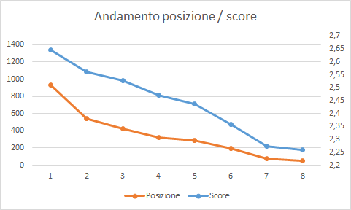
Dati riassuntivi
GNB
NN
VC#1
VC#2
VC#3
VC#4
XGB
VC#5

Slide 43
Conclusioni

Slide 44
Conclusioni
Prestazioni
Preprocessing degli attributi
Scelta dei modelli classificatori
Alternative
Scelta di modelli diversi
Assegnamento di costi alle categorie di crimini
Binarizzazione degli attributi
Soddisfatti o rimborsati?
Soddisfatti

Slide 45
Grazie per
l’attenzione

